Slide 1


Offre Etrennes Assurance vie
Date
Du 4 au 31 décembre 2023
Ecureuil Vie Développement

Slide 2
01 • Contexte et enjeux
Ecureuil Vie Développement
Conquérir et équiper nos clients Jeunes
Afin d’engager dès la fin de l’année une démarche active de conquête et de fidélisation auprès :
    De nos clients jeunes
    Des enfants de nos clients
Ecureuil Vie développement vous propose une offre commerciale d’équipement en assurance vie et retraite dédiée aux moins de 30 ans (budget 600k€)
Ecureuil Vie – Projet offre Etrennes Assurance vie

Slide 3

02 • L’offre commerciale
Ecureuil Vie Développement
Toute personne physique âgée de moins de 30 ans (de 0 à 29 ans inclus)
50€ offerts pour toute nouvelle adhésion par versement initial, et avec mise en place simultanée de versements programmés à :
un contrat d’assurance vie MILLEVIE Essentielle 2, Millevie Initiale 2, Millevie Premium 2, Millevie Infinie 2
ou Millevie PER (uniquement accessible à partir de 18 ans)
Du 4 au 31 décembre 2023 – dans la limite des 12 000 premières adhésions
Ecureuil Vie – Projet offre Etrennes Assurance vie

Slide 4

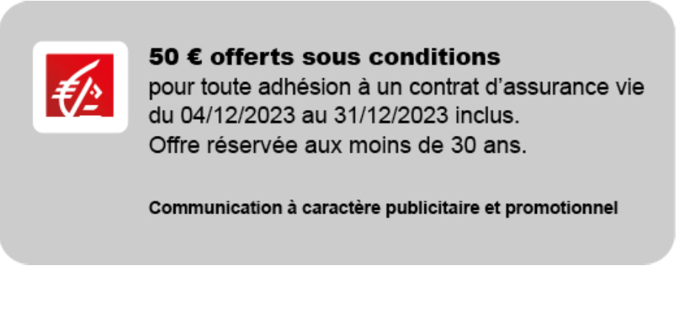
03 • Les outils
Ecureuil Vie Développement
Cibles envisagées :
  Cible 1 : parents d’enfants âgés de 0-17 ans non-détenteur d’ASV dont un des parents déjà équipés en ASV
  Cible 2 : 18-29 ans non-détenteur d’ASV
  et détenteur d’un LA avec SF > 10k€
  ou détenteur d’un livret jeune au plafond
  Appui sur Moments de vie Naissance
SUPPORTS CLIENTS
SUPPORTS CONSEILLERS
  Bannières portail prospect
  Push hors app
  Fiches produits
  Fiche accompagnement
  PDO
Ecureuil Vie – Projet offre Etrennes Assurance vie

Slide 5


03 • Les outils
Ecureuil Vie Développement
Au clic, détail de l’offre sur la page générique Assurance vie du portail Caisse d’Epargne
Ecureuil Vie – Projet offre Etrennes Assurance vie

